Slide 1
La vulnérabilité, une clé d’analyse
de la pertinence des pratiques professionnelles
d’accompagnement et d’inclusion scolaire.
Christophe MARSOLLIER
DSDEN des Yvelines et Canopé
7 octobre 2020

Slide 2
Plan
Sens et enjeux de la vulnérabilité
Connaître les facteurs de vulnérabilité pour mieux comprendre ce que vivent les élèves
Accueillir les émotions et accéder aux besoins fondamentaux
Repérer les signes de vulnérabilité et renforcer la résilience pour favoriser l’inclusion

Slide 3
Plan
Sens et enjeux de la vulnérabilité
Connaître les facteurs de vulnérabilité pour mieux comprendre ce que vivent les élèves
Accueillir les émotions et accéder aux besoins fondamentaux
Repérer les signes de vulnérabilité et renforcer la résilience pour favoriser l’inclusion

Slide 4
La vulnérabilité est devenue ces dernières années un critère universel d’analyse (UNESCO, OCDE, PNUD, FMI, OMS)
Une pression des risques due au développement de multiples phénomènes :
sociétaux (« sans-abrisme », croissance démographique, consumérisme, dév.t des réseaux sociaux, « accélération et aliénation » (Hartmut Rosa, 2014)
économiques (financiarisation de l’économie, instabilité des marchés, inégalités croissantes, etc.)
et environnementaux (épuisement des ressources naturelles, dégradation rapide de la biodiversité, accélération du changement climatique, etc.)
>> Devant les risques et les incertitudes qui affectent l’évolution du monde, la vulnérabilité est devenue « une notion du temps présent. » (M-H. Soulet , 2014)
En quelques années, dans le champ spécifique
de l’éducation, parmi les travaux de recherche
en sociologie et en psychologie,
« la vulnérabilité s’est imposée comme grille
de lecture dominante des situations sociales
problématiques » (M-H. Soulet, 2014).

Slide 5
La vulnérabilité, une notion exprimant une potentialité, un risque …, celui d’être blessé
Est vulnérable (latin vulnus : qui peut être blessé) toute personne
qui peut (risque) momentanément ou durablement être affectée, blessée.
La référence à la vulnérabilité invite d’emblée sur le terrain de la faiblesse, de la déstabilisation et de la précarité. Mais elle porte aussi en elle la dimension du risque, de la potentialité et donc de l’incertitude, de la plus ou moins grande facilité à être blessé ou à souffrir d’une blessure.
Tout être humain est certes, par essence, potentiellement vulnérable.
Toute personne peut être durablement rendue vulnérable (maladie, handicap, échec, etc.) ou traverser momentanément des épisodes de plus ou moins grande vulnérabilité contextuelle, physique et/ou psychologique, qui peuvent l’exposer à vivre des situations déterminantes pour ses choix, sa scolarité/son développement personnel et professionnel.
La jeunesse est un âge de plus grande vulnérabilité
L’asymétrie de la relation éducative expose l’enfant/adolescent à une grande vulnérabilité, lorsque la relation n’est pas suffisamment éthique (l’enfant se sent blessé à l’endroit de ses besoins psychologiques fondamentaux non respectés)

Slide 6
Les ENJEUX fondamentaux de la vulnérabilités des élèves
Les principaux enjeux immédiats et à court terme :
l’implication, l’engagement
la motivation, le désir de savoir
le bien-être/mal-être
la confiance en soi
la réussite de la tâche
Les principaux enjeux à moyen et long termes :
le bien-être de l’élève à et en dehors de l’école
la persévérance,
l’estime de soi
« l’inclusion de TOUS les élèves » (Loi du 26/7/19)
le rapport d’intérêt et de curiosité au savoir
la réussite scolaire (la poursuite de la scolarité/le décrochage)
La réalisation de soi

Slide 7
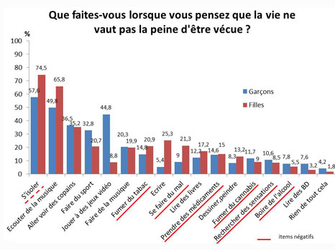
L’adolescence, une période de profonds remaniements identitaires, qui accentue leur vulnérabilité psychopathologique, donc les conduites à risque.
33,6 % de filles et 21,6 % de garçons montrent des signes de « subdépression »
Enquête « Portraits d’adolescents » (INSERM) auprès 15 235 jeunes de 13 à 18 ans, 2015.

Slide 8
De la perte d’estime de soi… au suicide… (L’observatoire national du suicide, Rapport, fév. 2018)
En Europe, la France se situe parmi les pays
connaissant un taux élevé de suicide (10e rang sur 32), avec
8 885 décès par suicide enregistrés en France en 2014.
Le suicide est la 2ème cause de mortalité parmi les 15-24 ans.
Un jeune sur 10 a déclaré avoir pensé au moins une fois
au suicide au cours des 12 derniers mois.
Les tentatives de suicide sont 2 fois plus fréquentes chez les filles, de même que les pensées suicidaires.
L’âge moyen à la première tentative est de 13,6 ans pour les filles comme pour les garçons.
Les jeunes des Hauts-de-France déclarent plus souvent des tentatives de suicide et des pensées suicidaires. À l’inverse, l’Île-de-France et la Corse comptent le plus faible taux d’adolescents ayant fait une tentative de suicide ou ayant des pensées suicidaires.

Slide 9
Des problématiques comportementales, symptômes de mal-être et de vulnérabilité
- Absentéisme perlé ou massif, décrochage (PISA 2015 ; Céreq, 2019 ; PY Bernard 2019)
Incivilités aux abords et dans les établissements (vol, dégradation, etc.) (DEPP 2017)
violences et microviolences, harcèlement : (insulte, vol, discrimination, etc.) (DEPP, 2017)
- Cyberviolences, harcèlement sur les réseaux sociaux (insulte, sexting, etc.) (DEPP, 2017)
Addictions, alcoolisation
Radicalisation (croyances, représentations) (Bodin et al., 2005)
Egalité des droits et de traitement F/G
Suicides et tentatives de suicide
Conduites alimentaires (D. Poission, 2008 ; F. Régnier, 2011)
Jeux dangereux (DEPP, 2017)
MST
------------------------------------------------------------------------------------------------------------------------
Christophe MARSOLLIER, IGÉSR, 2020

Slide 10
Des problématiques comportementales, symptômes de mal-être et de vulnérabilité
- Absentéisme perlé ou massif, décrochage (PISA 2015 ; Céreq, 2019 ; PY Bernard 2019)
Incivilités aux abords et dans les établissements (vol, dégradation, etc.) (DEPP 2017)
violences et microviolences, harcèlement : (insulte, vol, discrimination, etc.) (DEPP, 2017)
- Cyberviolences, harcèlement sur les réseaux sociaux (insulte, sexting, etc.) (DEPP, 2017)
Addictions, alcoolisation
Radicalisation (croyances, représentations) (Bodin et al., 2005)
Egalité des droits et de traitement F/G
Suicides et tentatives de suicide
Conduites alimentaires (D. Poission, 2008 ; F. Régnier, 2011)
Jeux dangereux (DEPP, 2017)
MST
------------------------------------------------------------------------------------------------------------------------
La recherche scientifique montre que de nombreuses problématiques comportementales des élèves sont plus fréquentes dans les milieux défavorisés
Christophe MARSOLLIER, IGÉSR, 2020

Slide 11
Plan
Sens et enjeux de la vulnérabilité
Connaître les facteurs de vulnérabilité pour mieux comprendre ce que vivent les élèves
Accueillir les émotions et accéder aux besoins fondamentaux
Repérer les signes de vulnérabilité et renforcer la résilience pour favoriser l’inclusion

Slide 12
Les expériences d’adversité, facteurs de vulnérabilité (Dr. Nadine Burke Haris, 2014)
L’exposition antérieure à des expériences d’adversité (AEA) (abus physiques, émotionnels ou sexuels ; la négligence physique ou émotionnelle ; maladie mentale d’un parent, sa dépendance ou son incarcération ; VEO) est l’une des plus grandes menaces de santé publique car elle affecte le développement du cerveau et du corps des enfants (Dr. Vince Felitti du kaiser et Dr. Bob Anda)
67% de la population a vécu au moins une AEA.
12,6% a vécu (se souvient … avoir vécu) au moins 4 AEA, soit une pers. sur 8.
Or, plus l’exposition au nombre d’AEA est élevé plus le risque de problème de santé physique et mentale est élevé. Une personne ayant vécu plus de 4 AEA a 4,5 fois plus de risques de faire une dépression et 12 fois plus de risques de faire une tentative de suicide. Qu’en est-il en matière de scolarité ?
L’exposition précoce à l’adversité affecte la santé et la résilience (scolaire puis professionnelle) pour toute la vie car elle affecte le noyau accumbens, le centre du plaisir et de la récompense, le cortex préfrontal, amygdale cérébrale ; cela inhibe le cortex préfrontal ; le centre (les grandes surrénales qui libèrent les hormones du stress (adrénaline et cortisol) de réponse au stress qui gouverne notre réaction au stress et permet de lutter ou de fuire. Ils sont bcp plus exposés à des comportements à risques. Les enfants sont très sensibles à la surractivité répétée des zones du cerveau mobilisées par le stress, la peur.

Slide 13
« L'autorité parentale s'exerce sans violences physiques ou psychologiques. »
La LOI n° 2019-721 du 10 juillet 2019 relative à l'interdiction des violences éducatives ordinaires
La violence éducative ordinaire (VEO) comprend : les coups (claques, fessées), contraintes physiques, les humiliations verbales répétées, les menaces, la marginalisation, la dévalorisation systématique, les exigences excessives et disproportionnées par rapport à l’âge de l’enfant, les consignes et injonctions éducatives contradictoires ou impossibles à respecter.
Les violences éducatives ordinaires sont peu visible : un tabou aux conséquences néfastes sur le développement des enfants
Des violences cachées, difficiles à connaitre et à mesurer (Sur 33 877 appels traités en 2017, l’auteur présumé appartient à la famille proche dans 90 % des cas)
Des violences qui peuvent avoir des conséquences préjudiciables au bon développement des enfants et à leur santé
(Rapport du Gouvernement au Parlement relatif aux violences éducatives, août 2019)
La loi n°2019-721 du 10 juillet 2019 relative à l’interdiction des violences éducatives ordinaires a modifié le contenu de la formation pour former davantage les professionnels à la prévention des violences éducatives ordinaires
Christophe MARSOLLIER, IGÉSR, 2020

Slide 14
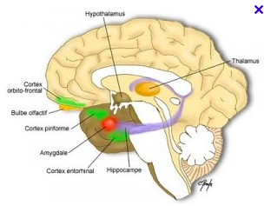
Les apports des neurosciences affectives et sociales (C. Gueguen, 2014)
- Les premières années de vie, le cerveau est très vulnérable.
- L’amygdale cérébrale, centre de la peur, est parfaitement
mature dès la naissance : « plaque tournante des émotions
et des relations sociales. Elle les garde en mémoire… »
et aide à mobiliser nos ressources pour éviter le danger.
- L’hippocampe joue un rôle important dans la mémoire et les apprentissages.
La construction des capacités de régulation des comportements émotionnels et sociaux, dans le cortex orbitofrontal (COF), ne s’achève qu’à la fin de l’adolescence. Or le COF permet d’avoir de l’empathie, de comprendre les émotions d’autrui, de réguler des différends de manière éthique et responsable, et aussi d’éprouver de la compassion.
Les conséquences d’une violence éducative ordinaire (VEO) répétée chez l’enfant :
diminution de l’hippocampe et hyperactivité de l’amygdale (Martin Teicher, 2012)
sous-développement du COF, du cortex temporal droit, des cortex pariétaux, du cervelet et du cortex occipital (Jamie Hanson 2010, Elisabeth Gershoff 2012, 11 044 familles)
>> instabilité émotionnelle, addictions diverses, troubles de la personnalité, agressivité, perte d’estime de soi, timidité, repli, >> CERCLE VICIEUX de la VEO
Une EXIGENCE BIENVEILLANTE renforce la confiance de soi de l’enfant/adolescent :
Il développe son COF : il éprouve du plaisir à créer et apprendre (Allan Schore, 2003)
il se rend capable d’agir lui-même avec bienveillance >> CERCLE VERTUEUX éthique

Slide 15
Les facteurs de vulnérabilité et d’affaiblissement de la résilience des jeunes
Facteurs INDIVIDUELS :
sanitaires (santé mentale et physique), handicap, identitaires, cognitif (déficience, dys…)
Facteurs ENVIRONNEMENTAUX (famille et communauté) :
quartiers (criminalité, emprise), éducatifs (humiliations, violence éducative ordinaire (VEO)) affectifs (tensions familiales, séparation, « abandon », stress),
économiques (chômage, pauvreté, etc.), scolaires (échec, climat scolaire
Blessure, souffrance /un ou plusieurs besoins psychologiques fondamentaux
>> prendre en compte les besoins éducatifs particuliers et pas seulement les troubles
Fragilisation du rapport aux autres, à l’école, au savoir
Vulnérabilité : Cognitive (confiance en soi, sécurité / nouveau)
Psychosociale (reconnaissance, écoute, appartenance)
Baisse de la « résilience »

Slide 16
Sens de la notion de « besoin »
Le Larousse (2017) définit le besoin comme
« l’exigence née d’un sentiment de manque, de privation
de quelque chose qui est nécessaire à la vie organique. »
Or les besoins d’un individu expriment sa dépendance à l’égard de son milieu extérieur (J-P.Pourtois et H. Desmet, 2011) Vulnérabilité
Les besoins de l’être humain sont corrélés à son état de développement (H. Laborit) et à son âge.
Le respect des besoins fondamentaux de l’enfant est devenu l’un des principes directeurs (apparaît à 8 reprises) de la LOI du 14 mars 2016 relative à la protection de l'enfant.

Slide 17
La théorie de l’auto-détermination (Deci, Ryan, 1985,) | Les 7 « besoins incontournables » (Brazelton, Greenspan, 2003) | Le paradigme des besoins psychopédagogiques (Pourtois, Desmet, 2011) | Les besoins fondamentaux et universels de l’enfant (M-P. Martin-Blachais, 2017)
Autonomie | Relations chaleureuses et stables | Affiliation (attachement, acceptation, investissement) | Nourriture, sommeil et santé
Compétence | Protection physique, sécurité et régulation | Accomplissement cognitif (stimulation, expérimentation, renforcement) | Protection
Affiliation : être en relation avec autrui | Expériences adaptées aux différences individuelles | Autonomie sociale (communication, considération structure) | Sécurité physique et affective et relationnelle
 | Expériences adaptées au développement | Valeurs : idéologie (bien/bon, vrai beau) | Expériences et exploration du monde
 | Limites, structures et attentes |  | Cadre, règles et limites
 | Communauté stable, soutien, culture |  | Identité
 | Protection / avenir |  | Estime de soi et valorisation de soi

Slide 18
Les besoins fondamentaux des enfants/élèves
F A M I L L E É C O L E
Confiance Soutien Réalisation de soi Confiance Soutien
Confiance Responsabilités Autonomie Confiance Responsabilités
Disponibilité, Ecoute, intérêt Écoute- Dialogue Temps et espaces
Feed-backs positifs Estime de soi Feed-backs positifs
Signes de confiance Confiance en soi Signes de confiance
Équité - Transparence Respect - Justice Équité - Transparence
Disponibilité - Soutien Aide – Temps Soutien différencié
Stimulation Partage Sens - Motivation Stimulation
Affection Appartenance – Considération Feed-back positifs
Cadre Rituels Sécurité (psychologique et physique) -Confiance de l’adulte Cadre Discipline
Alimentation – Sommeil – Activité physique

Slide 19
L’hypothèse d’un « méta besoin »
« Un besoin particulier dans ce domaine semble faire consensus, autant dans la communauté scientifique internationale que dans la plupart des sociétés occidentales et occidentalisées. Il s’agit du besoin d’établir des relations affectives stables avec des personnes ayant la capacité et étant disposées à porter attention et à se soucier des besoins de l’enfant (Brazelton, Greenspan, 2000 ; Crittenden, 1999 ; Hrdy, 2000 ; Rohner, 1987, cité dans Lacharité, Ethier & Nolin).
En fait, il s’agit d’un « méta-besoin » qui englobe la plupart (sinon l’ensemble) des autres besoins fondamentaux que peut avoir un enfant au cours de son développement. La satisfaction de ces derniers semble ne pouvoir être atteinte que dans le contexte de la satisfaction suffisante du premier. (...) En d’autres termes, les enfants ont besoin que les adultes de leur entourage immédiat aient une « théorie implicite » de leurs besoins ».

Slide 20
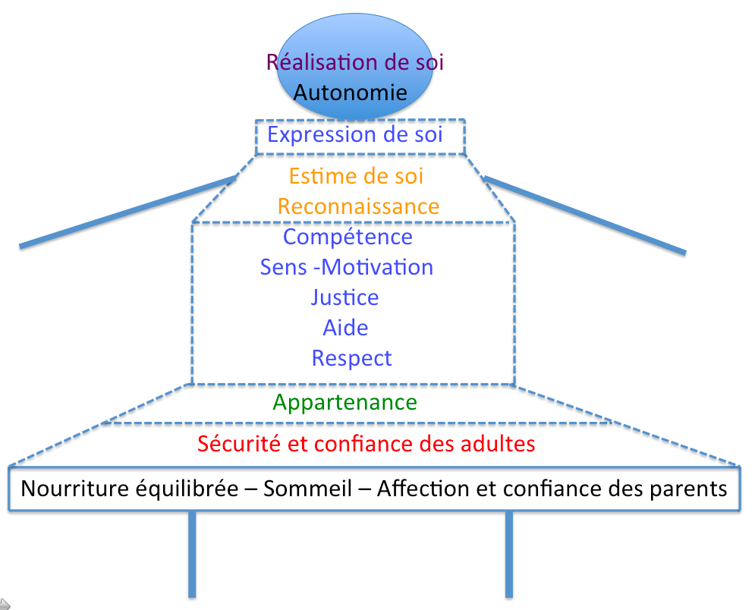
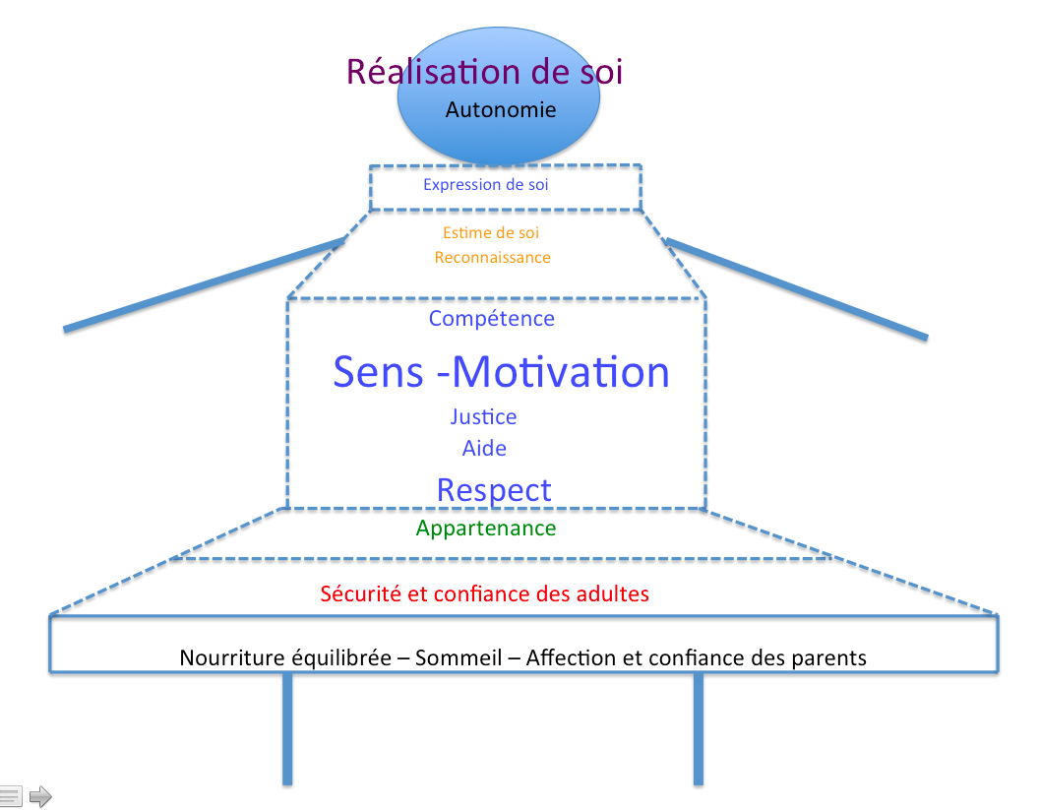
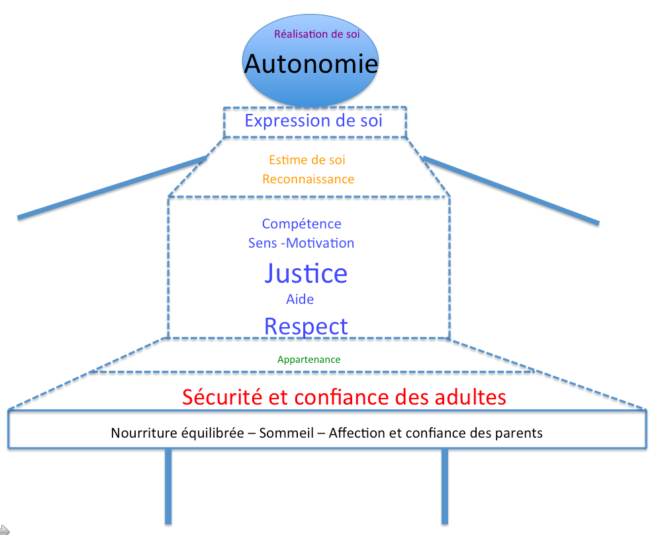
Différencier la relation en développant un regard clinique

Slide 21
Plan
Sens et enjeux de la vulnérabilité
Connaître les facteurs de vulnérabilité pour mieux comprendre ce que vivent les élèves
Être attentif aux besoins psychologiques fondamentaux
Accueillir les émotions et accéder aux besoins fondamentaux
Repérer les signes de vulnérabilité et renforcer la résilience pour favoriser l’inclusion

Slide 22
Certains faits relationnels peuvent momentanément ou durablement affecter le rapport de l’enfant à l’enseignant, à l’apprendre et à l’école
Un accueil inapproprié Non respect
Des feed-back négatifs de l’adulte des BESOINS
Des exigences inadaptées aux capacités de l’enfant fondamentaux
Des signes d’impatience, des marques d’inattention de l’enfant/élève
Une décision d’exclusion, d’interruption, un désaccord
La réitération est le principal facteur aggravant
L’accueil des émotions de l’enfant, principal LEVIER pour dénouer, désamorcer, réguler
Christophe MARSOLLIER, IGÉSR, 2020

Slide 23
L’émotion, une variable complexe éclairée par de multiples approches, et dont aucune définition ne fait consensus
L'émotion est associée à l'humeur, au tempérament, à la personnalité et à la motivation.
« Émotion » du mot français « émouvoir » (latin emovere, « hors de » « mouvement »)
- Philosophie : 6 émotions simples : l'admiration, l'amour, la haine, le désir, la joie, la tristesse ». Toutes les autres en sont composées (R. Descartes, Les Passions de l’âme, 1649)
- Naturalisme : la fonction communicative des émotions (une taxonomie de diverses émotions de base. (C. Darwin, L'Expression des Emotions chez l'Homme et les Animaux, 1872)
- Psychologie : différentes taxonomies des émotions (S. Tomkins, C. Izard, R. Plutchick, P. Ekman)
- Psychologie cognitive : sentiments métacognitifs (incertitude, probable incorrection) (J. Proust)
- Psychanalyse : le pouvoir du partage social des émotions, dans l’entretien analytique (S. Freud, 1937). L’importance de la mise en mot des émotions (F. Dolto, 1990)
- Neurosciences cognitives : rôle des émotions dans la prise de décision et l’exercice de la raison (A. Damasio, 1995) Rôle facilitateur de l’émotion dans l’apprentissage (O. Oudé, 2018).
- Neurosciences affectives et sociales : les dégâts de la VEO /le pouvoir de la bienveillance pour permettre au cortex de réguler l’amygdale cérébrale (C. Gueguen, 2016)
- Psychologie positive : le pouvoir des émotions agréables (gratitude, etc.) (M. Selingman, 2008 )
- Techniques cognitivo-comportementales : traitent le stress post-traumatique, les troubles obsessionnels compulsifs (relaxation, respiration, mindfulness, EMDR, sophrologie, etc.)
- Spiritualité : la joie et la gratitude, comme source de développement ontologique

Slide 24
Pas de consensus sur les émotions fondamentales !

Slide 25
La roue des émotions (Robert Plutchik, 1980)

Slide 26
Les peines légères s’expriment aisément, les grandes douleurs sont muettes Sénèque Un spectre très large d’émotions ressenties selon les expériences (contextes) vécues lors du confinement
FAITS, CONTRAINTES, TENSIONS, DRAMES vécus lors du confinement
Lieu de vie (espace)
Temps
Matériel
Travail scolaire à la maison
Travail des parents
Argent
Information
Relations sociales (tensions)
Projet (absence de)
Alimentation
Santé (hygiène, maladie, hospitalisation, isolement)
Décès d’un proche (deuil)
ÉMOTIONS ressenties
Honte (que mes parents n’ait pas d’argent pour un ordi)
Culpabilité (de n’avoir pas pu faire tout mon travail)
Colère (que mon frère ait pris l’ordi prêté par la ville)
Peine (décès de mon grand-père)
Peur (que ma mère meure)
Joie (de retrouver mes amis)
Rage (de ne pas pouvoir sortir jouer avec mes copains)
Désespoir (de ne pouvoir parler des peurs de ma mère)
Indignation (face à la violence de mon père)
Regret (de n’avoir pas été aidé)
Gratitude (les soignants qui ont sauvé ma grand-mère)
BESOINS, ATTENTES et DESIRS non satisfaits
Sécurité
Expression
Confiance de l’adulte
Reconnaissance de mes sentiments
Temps, espace,
Paix, harmonie, calme,
Écoute/expression
Respect, justice,
Sens, stimulations, motivation,
Interactions sociales, jeu, rires
Activité physique, jeux extérieurs
Christophe MARSOLLIER, IGESR, 2020.

Slide 27
Ce que « accueillir une émotion » veut dire…
L’émotion, dans la majorité des situations, exprime un BESOIN un DÉSIR ou une ATTENTE que la personne ressent comme impérieux.
Ressentir que son émotion est accueillie permet à l’enfant d’accéder plus facilement à l’expression de son besoin ou de son désir.
Ressentir que son besoin ou son désir est entendu et compris par l’adulte va permettre à l’enfant/ado de supporter la frustration de ne pas être satisfait dans l’immédiat et de libérer ou apaiser son émotion.
La qualité de l’accueil des émotions > accueillir la parole de l’enfant/ado
L’expression des émotions va souvent de pair avec - est portée par - l’expression verbale (voire non verbale et para verbale) de ce qui a été vécu, éprouvé, accumulé et (non) élaboré.
>> Offrir un espace de parole (collectif ou individuel), un cadre contenant, à la fois sécurisant, libre et protégé par des règles éthiques (ne pas juger, respecter l’émotion d’autrui, confidentialité/ partage de l’intimité)
>> «l’écoute centrée sur la personne », maïeutique et posture rogérienne : compréhension empathique + congruence + considération positive inconditionnelle

Slide 28
« L’écoute active » : un outil pour aider l’enfant/ado à conquérir son autonomie (T. Gordon, 1974)
Prendre le temps d’écouter avec ATTENTION et EMPATHIE ce que l’enfant veut dire (ce qu’il verbalise et ce qu’il ne verbalise pas) son ressenti, sa vision des choses, sa perception de la réalité pour la lui refléter en miroir.
Accueillir les sentiments de l’enfant = les accepter, sans lui imposer ce qu’il “devrait” ressentir.
Faire confiance aux capacités de l’enfant et lui permettre de trouver ses propres solutions
L’aider à cheminer en résolvant lui-même son problème, sans conseiller ni raisonner ou encore imposer sa propre solution. Jouer simplement le rôle de REFLET de ce qu’il ressent.
>>Accepter de changer ses opinions, ses attitudes : adopter le point de vue de l’enfant/ado peut nous amener à redéfinir notre propre manière de voir les choses. (un même événement peut susciter des émotions très différentes…)
L’écoute active peut passer par des expressions du type :
Tu sembles (fâché contre)…
Tu n’aimerais pas…
Tu crois que…/ Tu as cru que…
Tu as l’impression que…
Tu te sens…
Quelque chose (te fait peur/ te met en colère/ te rend triste), c’est ça ?
C’est vraiment…. qui (te fait peur/ te met en colère/ te rend triste) ?
Tu en as assez de…
Christophe MARSOLLIER, IGESR, 2020.
Notes:
Les fondements de la méthode développée par Dr Thomas Gordon sont basés sur l'analyse transactionnelle d'Éric Berne et reprennent les recherches d'Abraham Maslow, sur la satisfaction des besoins, et de Carl Rogers, sur la relation d'aide psychologique. Il a conjugué la relation de reconnaissance, la recherche de compréhension de l'autre et l'affirmation de soi pour une conception de la résolution des conflits sans perdant.

Slide 29
Développer ses gestes professionnels pour aider les élèves à vivre et apprendre avec/de leurs émotions
L’accueil de l’émotion est un processus relationnel qui s’opère par l’écoute et le regard bienveillants, la reformulation ou la répétition, sans jugement, sans commentaire, sans chercher à tempérer ou minimiser.
Accueillir les émotions, c’est commencer par dire OUI à soi et à l’enfant/ado verbalement ou non verbalement (donner des signes manifestant qu’on comprend l’émotion ressentie, dans telle ou telle circonstance). Cette posture suppose la recherche (en relâchement) d’une forme d’accord, de justesse en soi.
Refléter les émotions de l’enfant/adolescent peut passer par des phrases du type :
- J’entends que tu as eu peur…
Tu y penses souvent, c’est ça ?
Valider le vécu :
- Tu avais peur de ne pas savoir combien de temps cela allait durer.
ça arrive de se sentir …. dans cette situation.
Aider l’enfant/ado à accueillir lui-même ses propres émotions en lui expliquant que l’émotion est une alliée, mais aussi souvent un indicateur de besoins ou de désirs non respectés.
Christophe MARSOLLIER, IGESR, 2020.

Slide 30
Utiliser la roue des émotions, pour accéder aux besoins fondamentaux affectés

Slide 31
Ancrage émotionnel du changement de comportement de l’élève (CNV, M. Rosenberg, 2005)
STIMULI lié à la situation | EMOTION spontanée | BESOIN concerné | SENTIMENT persistant | Nouveau COMPORTEMENT généré
Christophe MARSOLLIER, IGESR, 2020.

Slide 32
Ancrage émotionnel du changement de comportement de l’élève (CNV, M. Rosenberg, 2005)
STIMULI lié à la situation | EMOTION spontanée | BESOIN concerné | SENTIMENT persistant | Nouveau COMPORTEMENT généré
 |  |  |  | Renoncement
Christophe MARSOLLIER, IGESR, 2020.

Slide 33
Ancrage émotionnel du changement de comportement de l’élève (CNV, M. Rosenberg, 2005)
STIMULI lié à la situation | EMOTION spontanée | BESOIN concerné | SENTIMENT persistant | Nouveau COMPORTEMENT généré
Jugement de valeur |  |  |  | Renoncement
Christophe MARSOLLIER, IGESR, 2020.

Slide 34
Ancrage émotionnel du changement de comportement de l’élève (CNV, M. Rosenberg, 2005)
STIMULI lié à la situation | EMOTION spontanée | BESOIN concerné | SENTIMENT persistant | Nouveau COMPORTEMENT généré
Jugement de valeur | TRISTESSE |  |  | Renoncement
Christophe MARSOLLIER, IGESR, 2020.

Slide 35
Ancrage émotionnel du changement de comportement de l’élève (CNV, M. Rosenberg, 2005)
STIMULI lié à la situation | EMOTION spontanée | BESOIN concerné | SENTIMENT persistant | Nouveau COMPORTEMENT généré
Jugement de valeur | TRISTESSE |  | Humiliation | Renoncement
Christophe MARSOLLIER, IGESR, 2020.

Slide 36
Ancrage émotionnel du changement de comportement de l’élève (CNV, M. Rosenberg, 2005)
STIMULI lié à la situation | EMOTION spontanée | BESOIN concerné | SENTIMENT persistant | Nouveau COMPORTEMENT généré
Jugement de valeur | TRISTESSE | Confiance | Humiliation | Renoncement
Christophe MARSOLLIER, IGESR, 2020.

Slide 37
Ancrage émotionnel du changement de comportement de l’élève (CNV, M. Rosenberg, 2005)
STIMULI lié à la situation | EMOTION spontanée | BESOIN concerné | SENTIMENT persistant | Nouveau COMPORTEMENT généré
Renforcement positif | JOIE | Reconnaissance | Epanouissement | Implication
Jugement de valeur | TRISTESSE | Confiance | Humiliation | Renoncement
Evaluation négative | COLERE | Justice | Rejet | Agressivité
Chantage | PEUR | Sécurité | Insécurité | Repli
Christophe MARSOLLIER, IGESR, 2020.

Slide 38
Plan
Sens et enjeux de la vulnérabilité
Connaître les facteurs de vulnérabilité pour mieux comprendre ce que vivent les élèves
Accueillir les émotions et accéder aux besoins fondamentaux
Repérer les signes de vulnérabilité et renforcer la résilience pour favoriser l’inclusion

